Slide 1
Особенные дети
Содержание
Гиперактивные дети
Агрессивные дети
Тревожные дети
Подготовила и провела педагог-психолог
ГергоковаЕ.В.

Slide 2
Что такое гиперактивность? “Гипер...” — (от греч. Hyper — над, сверху) — составная часть сложных слов, указывающая на превышение нормы. Слово “активный” пришло в русский язык из латинского и означает “действенный, деятельный”.
Причины возникновения гиперактивности:
генетические факторы,
особенности строения и функционирования головного мозга,
родовые травмы,
инфекционные заболевания, перенесённые ребёнком в первые месяцы жизни, и т. д.

Slide 3
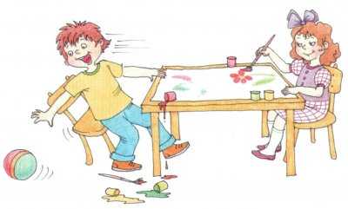
Портрет гиперактивного ребенка
Известный американский психолог В. Оклендер так характеризует этих детей: “Гиперактивному ребенку трудно сидеть, он суетлив, много двигается, вертится на месте, иногда чрезмерно говорлив, может раздражать манерой своего поведения. Часто у него плохая координация или недостаточный мышечный контроль. Он неуклюж, роняет или ломает вещи, проливает молоко. Такому ребенку трудно концентрировать свое внимание, он легко отвлекается, часто задает множество вопросов, но редко дожидается ответов”

Slide 4
Основные проявления гиперактивности можно разделить на три блока: дефицит активного внимания, двигательная расторможенность, импульсивность.

Slide 5
Гиперактивному ребенку требуется постоянная психологическая поддержка. Как и другие дети, он хочет быть успешным в делах, за которые берется, однако чаще всего ему это не удается. Поэтому родителям следует продумывать все поручения, которые они дают ребенку, и помнить: ребенок будет делать только то, что ему интересно, и будет заниматься этим лишь до тех пор, пока ему не надоест. Как только ребенок устал, его следует переключить на другой вид деятельности.

Slide 6
Необходимо также позаботиться о рабочем месте ребенка. Оно должно быть тихим и спокойным — не около телевизора или постоянно открывающихся дверей, а там, где ребенок мог бы заниматься без помех. В ходе выполнения домашнего задания родителям желательно находиться рядом и при необходимости помогать беспокойному сыну или дочке.

Slide 7
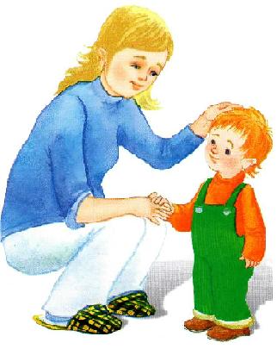
Если ребенок в чем-то неправ, родителям не следует читать ему нотацию, так как длинная речь не будет до конца выслушана и осознана. Лучше заранее установить правила поведения и систему поощрений и наказаний. Как уже отмечалось выше, требования к ребенку должны быть конкретными, четкими и выполнимыми.

Slide 8
Нельзя принуждать ребенка просить прощения и давать обещания:
“Я буду хорошо себя вести”,
“Я буду всегда тебя слушаться”.
Можно, например, договориться с ребенком, что он “не будет пинать кошку” или “с сегодняшнего дня начнет ставить ботинки на место”. На отработку каждого из этих конкретных требований может уйти много времени (две—четыре недели и больше). Однако, не отработав одного пункта, не переходите к следующему. Наберитесь терпения и постарайтесь довести начатое дело до конца. Потом можно будет добиваться выполнения другого конкретного требования.

Slide 9
правила взаимодействия с гиперактивными детьми
Работать с ребенком в начале дня, а не вечером.
Уменьшить рабочую нагрузку ребенка.
Делить работу на более короткие, но более частые периоды. Использовать физкультминутки.
Быть драматичным, экспрессивным педагогом.
Снизить требования к аккуратности в начале работы, чтобы сформировать чувство успеха.
Посадить ребенка во время занятий рядом с взрослым.
Использовать тактильный контакт (элементы массажа, прикосновения, поглаживания).
Договариваться с ребенком о тех или иных действиях заранее.
Давать короткие, четкие и конкретные инструкции.
Использовать гибкую систему поощрений и наказаний.
Поощрять ребенка сразу же, не откладывая но будущее.
Предоставлять ребенку возможность выбора.
Оставаться спокойным. Нет хладнокровия -нет преимущества!

Slide 10
Если родители едут со своим ребенком в музей, театр или в гости, они должны заранее объяснить ему правила поведения. Например: “Когда мы выйдем из дома, ты должен дать мне руку и не отпускать ее, пока не перейдем улицу.
Если ты все сделаешь правильно, я дам тебе жетон. Когда мы сядем в автобус...” и т.д. Затем определенное количество полученных за правильное поведение жетонов можно будет обменивать на приз (конфету, игрушку и т.д.). Если ребенок будет очень стараться, но случайно что-то сделает не так, то его можно и простить. Пусть он чувствует себя успешным.

Slide 11
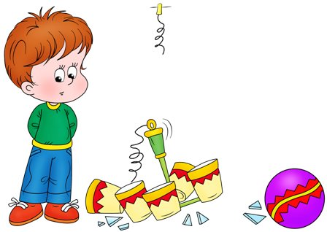
Как играть с гиперактивными детьми
Подбирая игры (особенно подвижные) для гиперактивных детей, необходимо учитывать следующие особенности таких детей: дефицит внимания, импульсивность, очень высокую активность, а также неумение длительное время подчиняться групповым правилам, выслушивать и выполнять инструкции (заострять внимание на деталях), быструю утомляемость.

Slide 12
Как играть с гиперактивными детьми
Функция, на тренировку которой направлены игры | Игры
Внимание | «Найди отличие» «Запрещенное движение»
Контроль двигательной активности | «Разговор с руками»
Контроль импульсивности | «Съедобное-несъедобное»

Slide 13
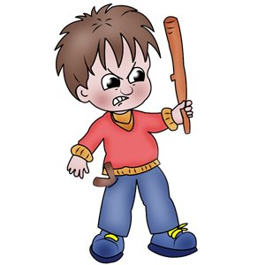
АГРЕССИВНЫЕ ДЕТИ
Агрессивностью принято называть целенаправленное нанесение физического или психического ущерба другому человеку.
Те или иные проявления агрессии замечаются практически у всех детей, например, в возрасте трех–пяти лет. Но у некоторых агрессивность может закрепиться как устойчивая черта поведения и как качество личности. Так что еще в дошкольный период надо правильно относиться к поведению агрессивного ребенка.

Slide 14
Какого ребенка можно назвать агрессивным?
Чтобы ответить на этот вопрос, надо знать:
на кого он нападает (на более младшего, слабого, на себя, на животных);
как часто он это делает;
нападает он первым или нет, в каких обстоятельствах это делает и провоцирует ли его кто-то в этот момент;
как развита у ребенка наблюдаемость;
как проявляется агрессия;
степень социальной опасности проявляемой агрессии.

Slide 15
Какие черты свойственны агрессивным детям?
Они часто перекладывают на других свою вину за вспыхнувший инцидент ("он мешал мне играть", "не хотел давать мне игрушку" и т.д.).
В окружающих они видят постоянную угрозу нападения или обиды.
Чаще испытывают негативные эмоции.
Они фиксированы на себе, других людей воспринимают как обстоятельства, мешающие их жизни, не стремятся понимать чувства других.

Slide 16
Причины появления агрессии у детей
Некоторые соматические заболевания или заболевания головного мозга.
Воспитание в семье, причем с первых дней жизни ребенка.

Slide 17
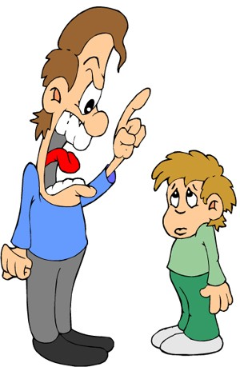
Главная социальная причина проявления агрессии в дошкольном возрасте - неверное поведение родителей:
уделяют мало внимания ребенку, порождая дефицит тепла и ласки;
не допускают проявления детьми инициативы;
не проявляют к ребенку уважения, не учитывают его мнения и желания, унижают ребенка;
не обучают ребенка неагрессивным способам поведения;
в воспитании опираются на негативные методы жестокого или жесткого обращения с детьми;
требуют безоговорочного выполнения правил и требований без разъяснения их детям;
поддерживают и поощряют агрессивные формы поведения.

Slide 18
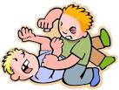
Варианты агрессии
Импульсивно-демонстративный
Игнорируют нормы и правила поведения (как в игре, так и вне игры).
Ведут себя очень шумно, демонстративно обижаются,
кричат, однако, их эмоции
носят поверхностный характер
и быстро переходят в более спокойные состояния.

Slide 19
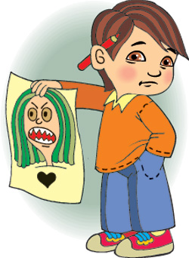
Нормативно-инструментальный
Агрессивные действия выступают как средство достижения какой-либо конкретной цели – нужного им предмета, или ведущей роли в игре, или выигрыша у своих партнёров. Об этом свидетельствует в частности тот факт, что положительные эмоции они испытывают после достижения результата, а не в момент агрессивных действий.
Деятельность этих детей отличается целенаправленностью и самостоятельностью. При этом в любой деятельности они стремятся к лидирующим позициям, подчиняя и подавляя других.

Slide 20
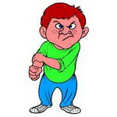
Целенаправленно -враждебный
Нанесение вреда другому выступает как самоцель. Агрессивные действия не имеют какой-либо видимой цели.
Дети испытывают удовольствие от самих действий, приносящих боль и унижение сверстникам.
Дети используют в основном прямую агрессию, причём более половины всех агрессивных актов составляет прямая физическая агрессия. Действия отличаются особой жестокостью и хладнокровием, причём безо всякой видимой цели - ребёнок просто испытывает своеобразное удовольствие от страданий другого.

Slide 21
Что можно сделать?
3. Помогите ему лучше узнать себя и других людей. Не исключено, что ребенок ведет себя агрессивно, потому что не видит другого способа самоутвердиться или воспринимает мир как враждебный. Не унижайте и не оскорбляйте ребенка; обеспечьте ему чувство защищенности.
1. Помогите ребенку осваивать конструктивные способы преодоления препятствий, разрешения проблем; покажите, что есть более эффективные и безопасные для всех способы, чем физическое нападение; объясните, что агрессия дает только временный успех.
2. Не заражайте ребенка собственными агрессивными реакциями на какие-то события.

Slide 22
Стили родительского воспитания (в ответ на агрессивные действия ребенка)
Стратегия воспитания | Конкретные примеры стратегии | Стиль поведения ребенка | Почему ребенок так поступает
Резкое подавление агрессивного поведения ребенка | “Прекрати!” “Не смей так говорить” Родители наказывают ребенка | Агрессивный (Ребенок может прекратить сейчас но выплеснет свои отрицательные эмоции в другoe время и в другом месте) | Ребенок копирует родителей и учится у них агрессивным формам поведения
Игнорирование агрессивных вспышек ребенка | Родители делают вид, что не замечают агрессии ребенка или считают что ребенок еще мал | Агрессивный (Ребенок продолжает действовать агрессивно) | Ребенок думает, что делает все правильно, и агрессивные формы поведения закрепляются в черту характера
Родители дают возможность ребенку выплеснуть агрессию приемлемым способом и в тактичной форме запрещают вести себя агрессивно по отношению к другим | Если родители видят что ребенок разгневан они могут вовлечь его в игру, которая снимет его гнев. Родители объясняют ребенку, как на до вести себя в определенных ситуациях | Скорее всего ребенок научится управлять своим гневом | Ребенок учится анализировать различные ситуации и берет пример со своих тактичных родителей

Slide 23
Правила взаимодействия с агрессивными детьми
Быть внимательным к нуждам и потребностям ребенка.
Демонстрировать модель неагрессивного поведения.
Быть последовательным в наказаниях ребенка, наказывать за конкретные поступки.
Наказания не должны унижать ребенка.
Обучать приемлемым способам выражения гнева.
Давать ребенку возможность проявлять гнев непосредственно после фрустрирующего события.
Обучать распознаванию собственного эмоционального состояния и состояния окружающих людей.
Развивать способность к эмпатии.
Расширять поведенческий репертуар ребенка.
Отрабатывать навык реагирования в конфликтных ситуациях.
Учить брать ответственность на себя.

Slide 24
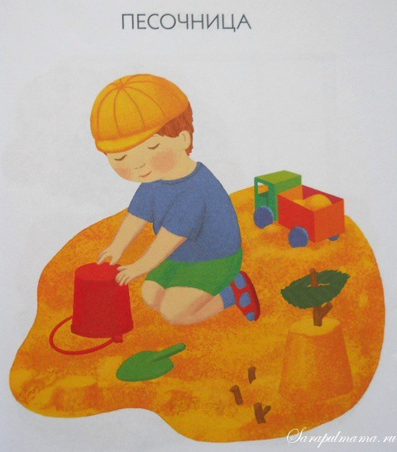
Как играть с агрессивными детьми Игры с песком, водой, глиной.
Из глины можно слепить фигурку своего обидчика (а можно даже нацарапать чем-то острым его имя), разбить, смять ее, расплющить между ладошками, а затем при желании восстановить. Причем именно то, что ребенок по собственному желанию может уничтожать и восстанавливать свое произведение, и привлекает детей больше всего.
Игра с песком, как и с глиной, тоже очень нравится ребятам. Рассердившись на кого-либо, ребенок может закопать фигурку, символизирующую врага, глубоко в песок, попрыгать на этом месте, налить туда воды, прикрыть кубиками, палками. С этой целью дети часто используют маленькие игрушки из “Киндер-сюрпризов”. Причем иногда они сначала помещают фигурку в капсулу и только после этого закапывают.
Закапывая-раскапывая игрушки, работая с сыпучим песком, ребенок постепенно успокаивается, возвращается к играм в группе или приглашает сверстников поиграть в песок вместе с ним, но уже в другие, совсем не агрессивные игры. Таким образом, мир восстанавливается.

Slide 25
Небольшие бассейны с водой, размещенные в группе детского сада, — настоящая находка для воспитателя при работе со всеми категориями детей, особенно с агрессивными.
О психотерапевтических свойствах воды написано много хороших книг, и каждый взрослый, вероятно, умеет использовать воду в целях снятия агрессии и излишнего напряжения детей. Вот несколько примеров игр с водой, которые придумали сами дети.
1. Одним каучуковым шариком сбивать другие шарики, плавающие на воде.
2. Сдувать из дудочки кораблик.
3.Сначала топить, а затем наблюдать, как “выпрыгивает” из воды легкая пластмассовая фигурка.
4. Струёй воды сбивать легкие игрушки, находящиеся в воде (для этого можно использовать бутылочки из-под шампуня, наполненные водой).

Slide 26
ТРЕВОЖНЫЕ ДЕТИ
Что такое тревожность?
Слово “тревожный” отмечается в словарях с 1771 года. Автор одной из версий полагает, что слово “тревога” означает трижды повторенный сигнал об опасности со стороны противника.

Slide 27
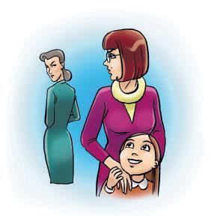
Тревожность развивается вследствие наличия у ребенка внутреннего конфликта, который может быть вызван:
Противоречивыми требованиями,
предъявляемыми родителями, либо
родителями и детским садом.
Неадекватными требованиями (чаще всего, завышенными).
Негативными требованиями, которые унижают ребенка, ставят его в зависимое положение.
Тревожность может быть сопряжена с неврозом или с другими психическими расстройствами. В этих случаях необходима помощь медицинских специалистов.

Slide 28
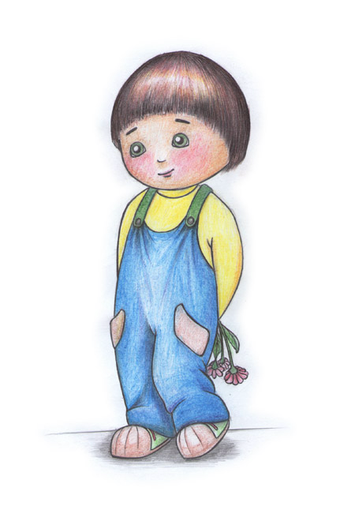
правила взаимодействия с тревожными детьми
1. Избегайте состязаний и каких-либо видов робот, учитывающих скорость.
2. Не сравнивайте ребенка с окружающими.
3. Чаще используйте телесный контакт, упражнения на релаксацию.
4. Способствуйте повышению самооценки ребенка, чаще хвалите его, но так, чтобы он знал, за что.
5. Чаще обращайтесь к ребенку по имени.
6. Демонстрируете образцы уверенного поведения, будьте во всем примером ребенку.
7. Не предъявляйте к ребенку завышенных требований.
8. Будьте последовательны в воспитании ребенка.
9. Старайтесь делать ребенку как можно меньше замечаний.
10. Используйте наказание лишь в крайних случаях.

Slide 29
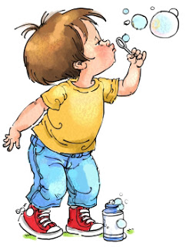
Как играть с тревожными детьми
Помните! Необходимо избегать соревновательных моментов и игр, в которых учитывается скорость выполнения задания, например, таких как “Кто быстрее?”
Игры, способствующие расслаблению
Игры, направленные на формирование у детей чувства доверия и уверенности в себе

Slide 30
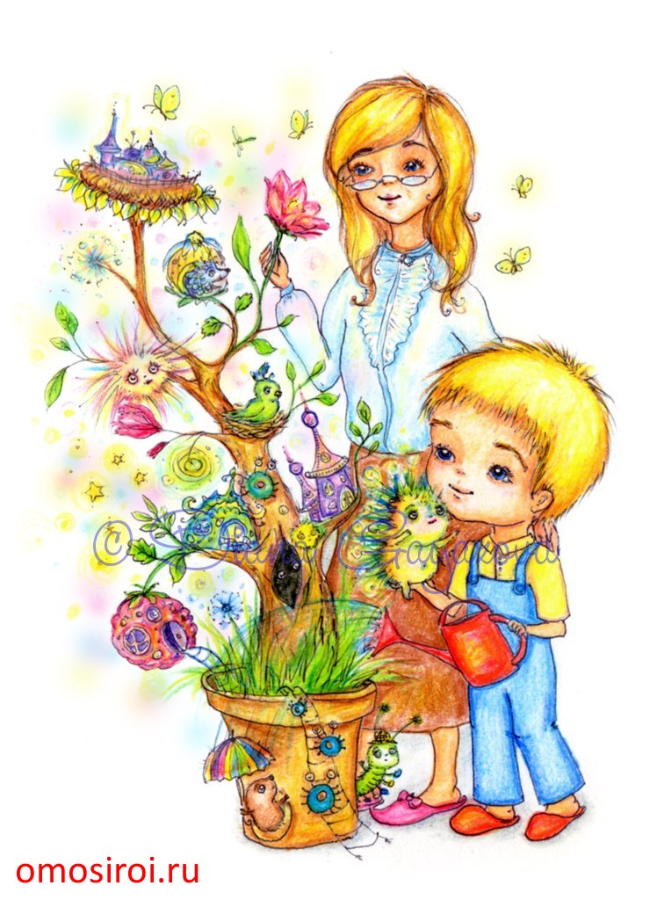
Терпения вам и удачи, дорогие родители!

